Slide 1
Web-сайт: История развития и применения
Выполнил студент 2 курса группы ивт семенов леонид

Slide 2
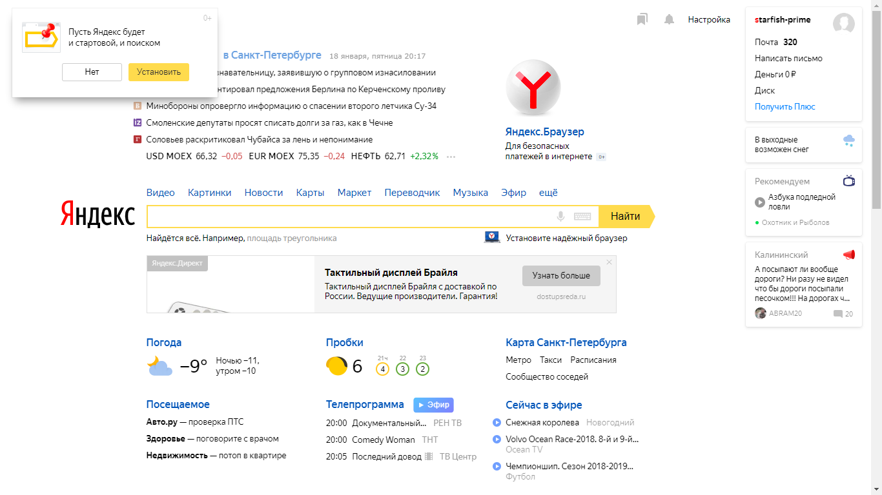
Сущность веб-сайта
Веб-сайт – одна или несколько логически связанных между собой веб-страниц, расположенных на веб-сервере, созданных при помощи одного из языков разметки веб-страниц: HTML, Dynamic HTML, XHTML.
Главная страница сайта yandex.ru

Slide 3
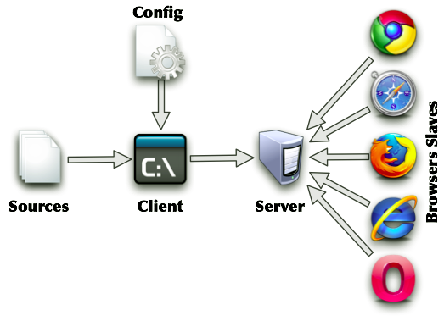
Веб-сервер
С точки зрения "железа", «веб-сервер» — это компьютер, который хранит файлы сайта (HTML-документы, CSS-стили, JavaScript-файлы, картинки и другие) и доставляет их на устройство конечного пользователя (веб-браузер и т.д.). Он подключен к сети Интернет и может быть доступен через доменное имя.
С точки зрения ПО, веб-сервер включает в себя несколько компонентов, которые контролируют доступ веб-пользователей к размещенным на сервере файлам, как минимум — это HTTP-сервер. HTTP-сервер — это часть ПО, которая понимает URL’ы (веб-адреса) и HTTP (протокол, который ваш браузер использует для просмотра веб-станиц).

Slide 4
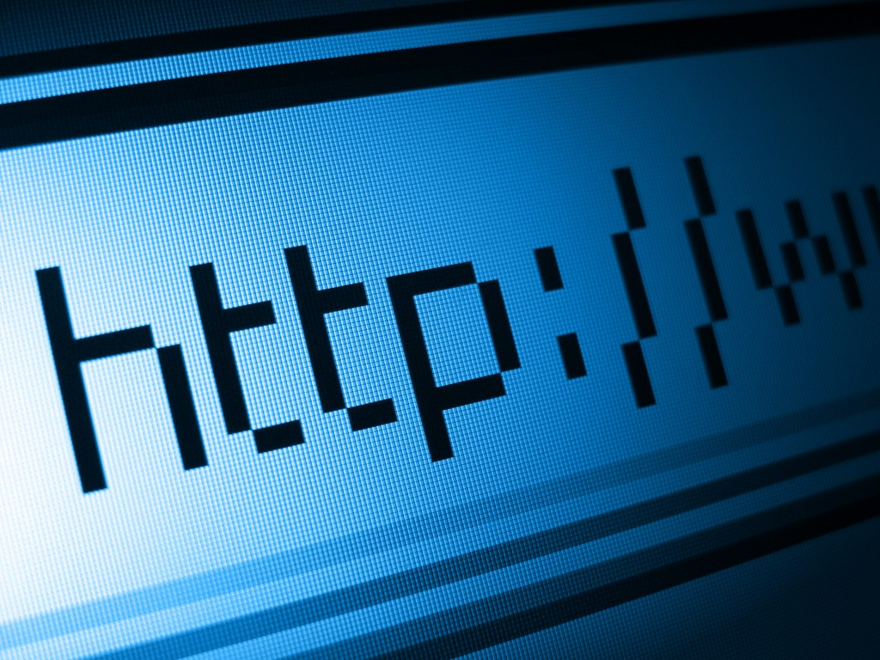
Сведения о HTTP
HTTP (англ. HyperText Transfer Protocol — «протокол передачи гипертекста») — протокол прикладного уровня передачи данных (изначально — в виде гипертекстовых документов в формате «HTML», в настоящий момент используется для передачи произвольных данных). Основой HTTP является технология «клиент-сервер».

Slide 5
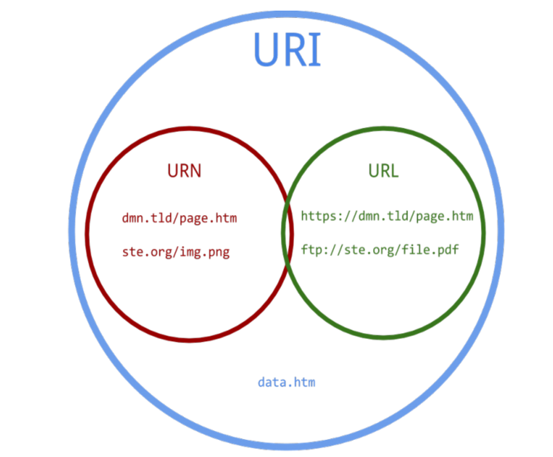
Universal Resource Identifier (URI)
URI - унифицированный (единообразный) идентификатор ресурса.
URI — символьная строка, позволяющая идентифицировать какой-либо ресурс: документ, изображение, файл, службу, ящик электронной почты и т. д.
URI является либо URL, либо URN, либо одновременно обоими.
URL — это URI, который, помимо идентификации ресурса, предоставляет ещё и информацию о местонахождении этого ресурса. А URN — это URI, который только идентифицирует ресурс в определённом пространстве имён (и, соответственно, в определённом контексте), но не указывает его местонахождение.

Slide 6
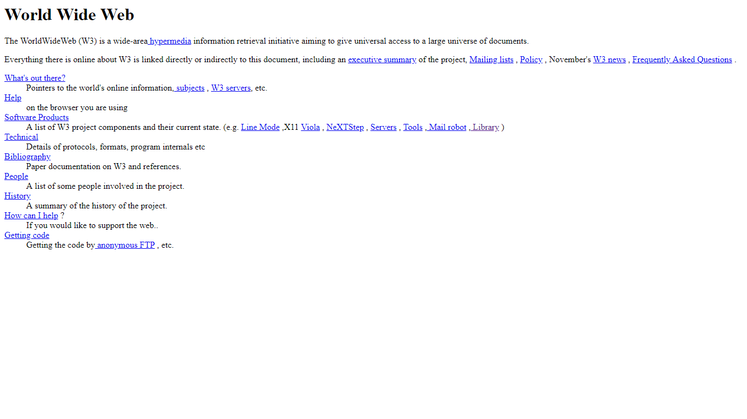
История создания web-сайтов
Первый в мире сайт info.cern.ch появился 6 августа 1991 года. Его создатель, Тим Бернерс-Ли, опубликовал на нём описание новой технологии World Wide Web, основанной на протоколе передачи данных HTTP, системе адресации URI и языке гипертекстовой разметки HTML. Также на сайте были описаны принципы установки и работы серверов и браузеров. Сайт стал и первым в мире интернет-каталогом, так как позже Тим Бернерс-Ли разместил на нём список ссылок на другие сайты.
Внешний вид сайта info.cern.ch

Slide 7
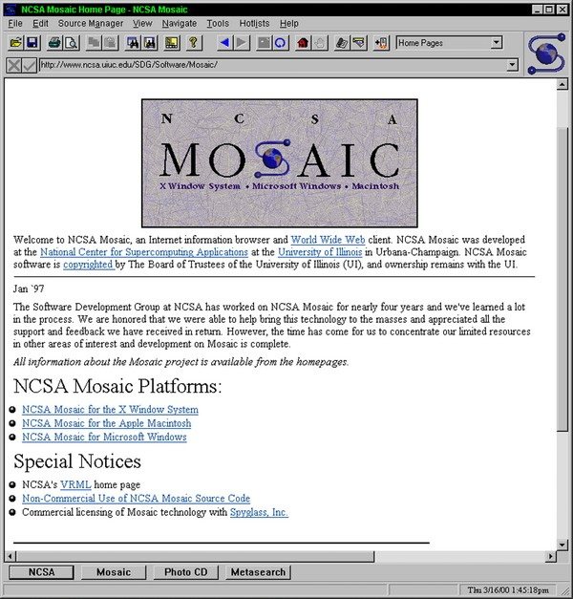
Создание графических браузеров
В конце 1993-го в сети произошел долгожданный «прорыв» — появился первый графический браузер Mosaic, который положил начало улучшению визуальной передачи информации. С тех пор история веб-дизайна начала развиваться бешеными темпами. Всего за несколько лет количество сайтов в интернете выросло с нескольких сотен до десятков тысяч.

Slide 8
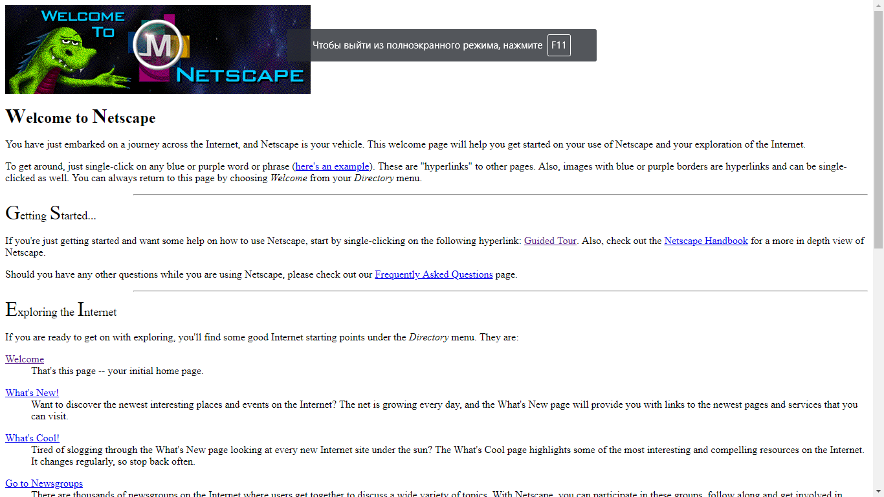
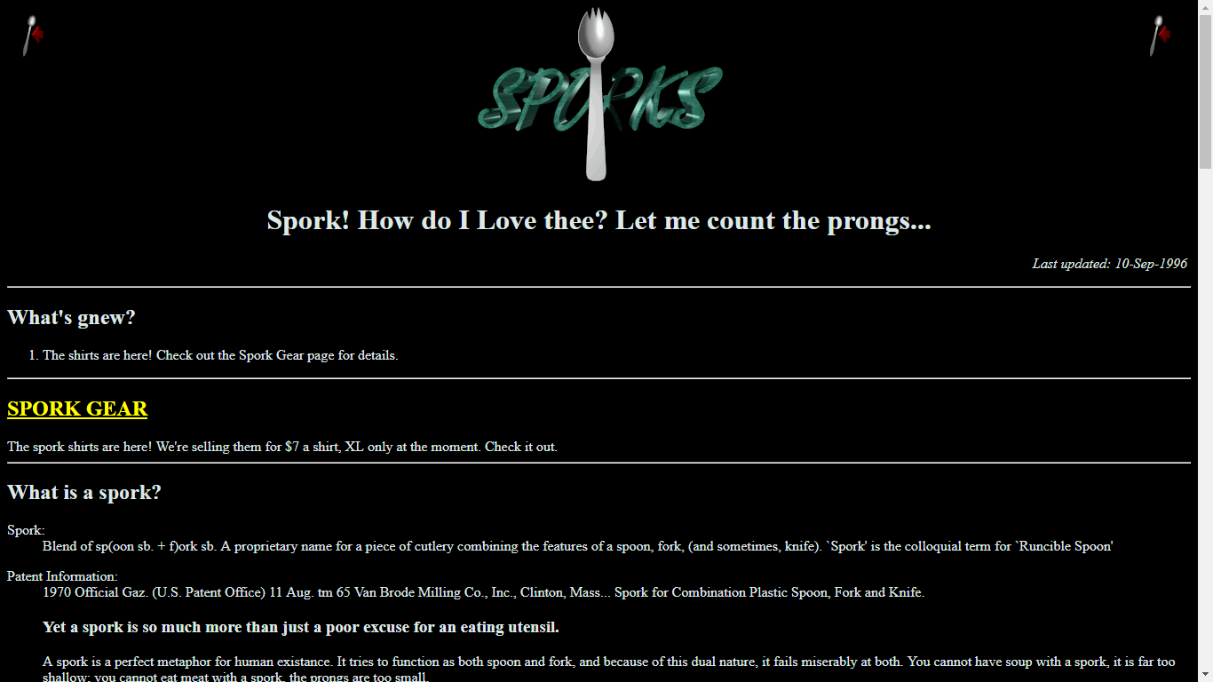
Первые сайты обладающие графическими элементами
home.mcom.com(1994)
spork.org(1995)

Slide 9
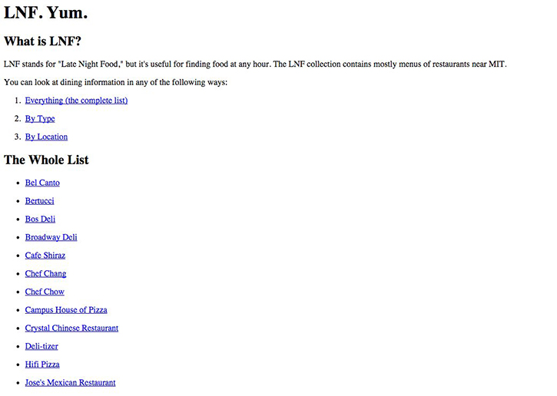
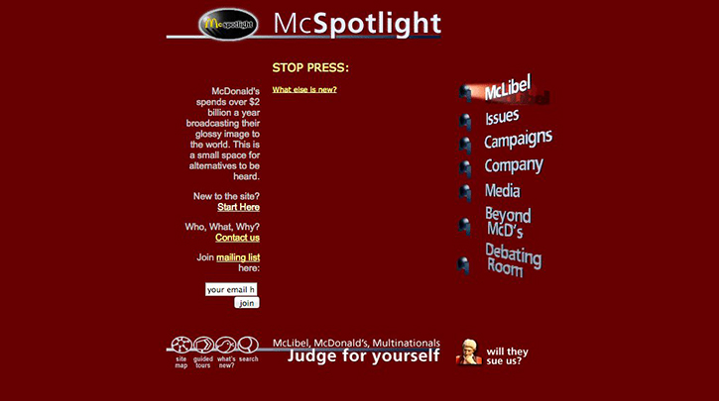
Первые сайты обладающие графическими элементами
Late Night Food(1994)
mcspotlight.org(1996)

Slide 10

Первая социальная сеть
Первая социальная сеть – sixdegrees, была создана в 1997 году Эндрю Вейнрейхом. Проект изначально предоставил возможность пользователям и создавать личные профили, и создавать списки своих друзей.
К сожалению проект не дожил до наших дней и был закрыт в 2001 году, из-за низкой популярности, т.к. на тот момент слишком мало американцев имели стабильный доступ в интернет.
SixDegrees.com

